Slide 1
A07 自動比例飲料機
組員:胡丞亘 劉定頤 沈啟文
指導教授: 李志仁 教授

Slide 2
目錄:
1.硬體進度
2.電路圖
3.3D列印
4.軟體流程圖
5.Android Studio bluetooth開發進度
6.APP Bluetooth進度
7.APP Wifi 進度

Slide 3
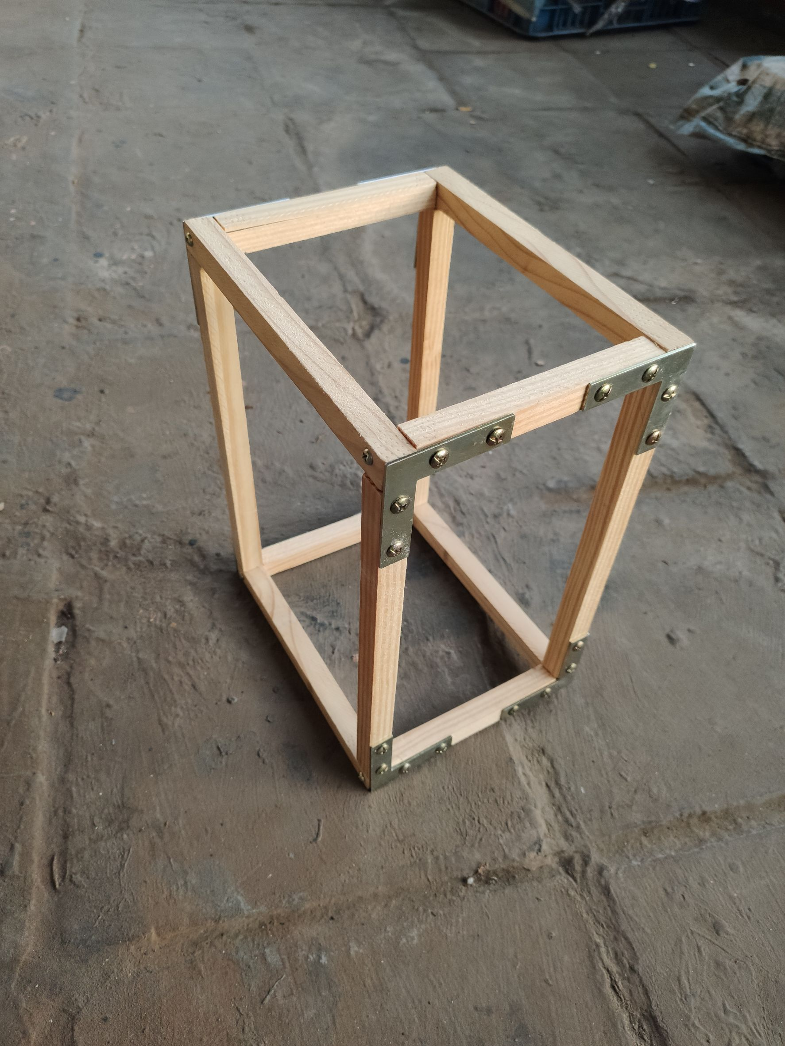
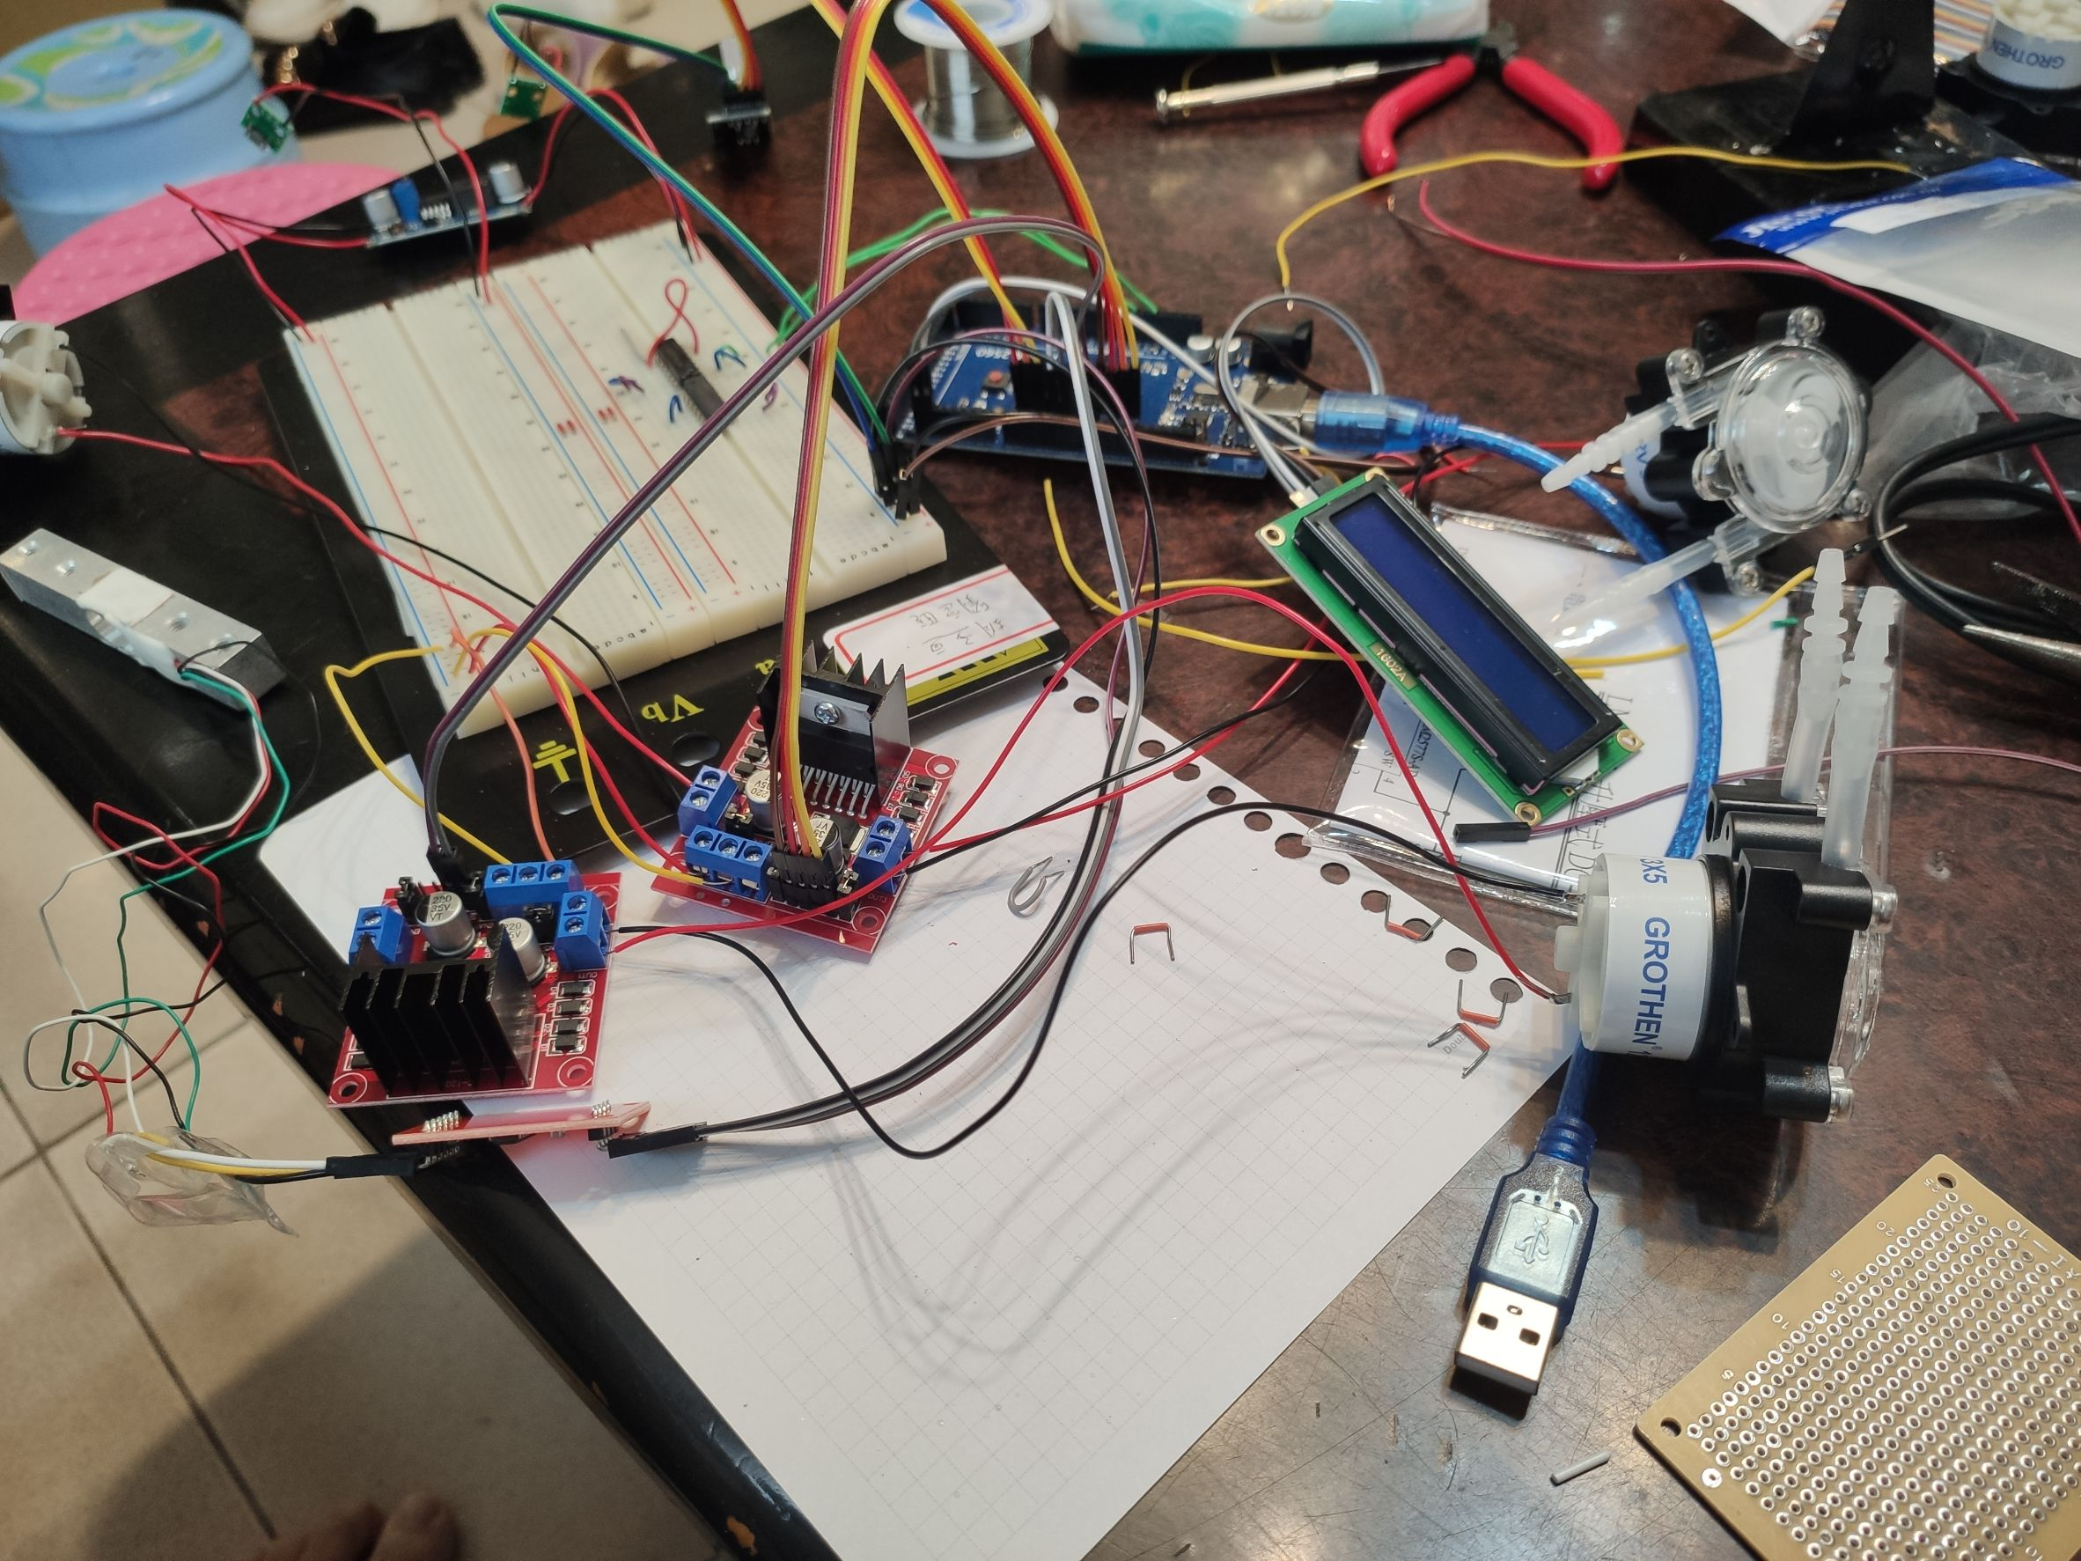
硬體進度
目前已完成主框架並完成電路測試

Slide 4
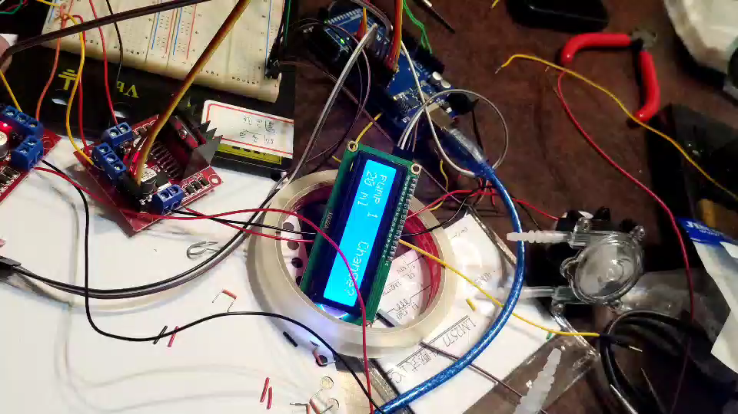
硬體進度

Slide 5
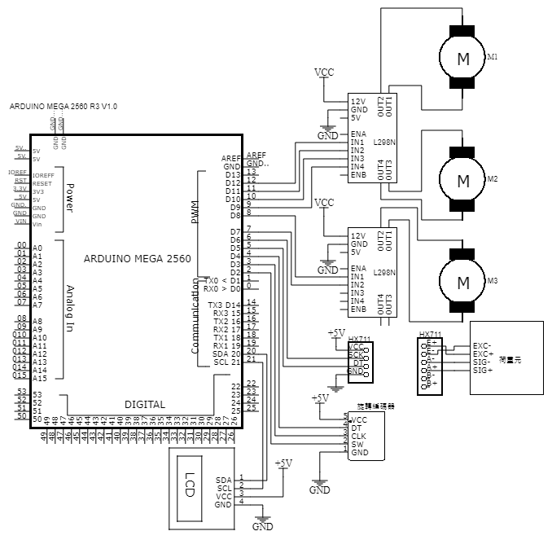
電路圖

Slide 6
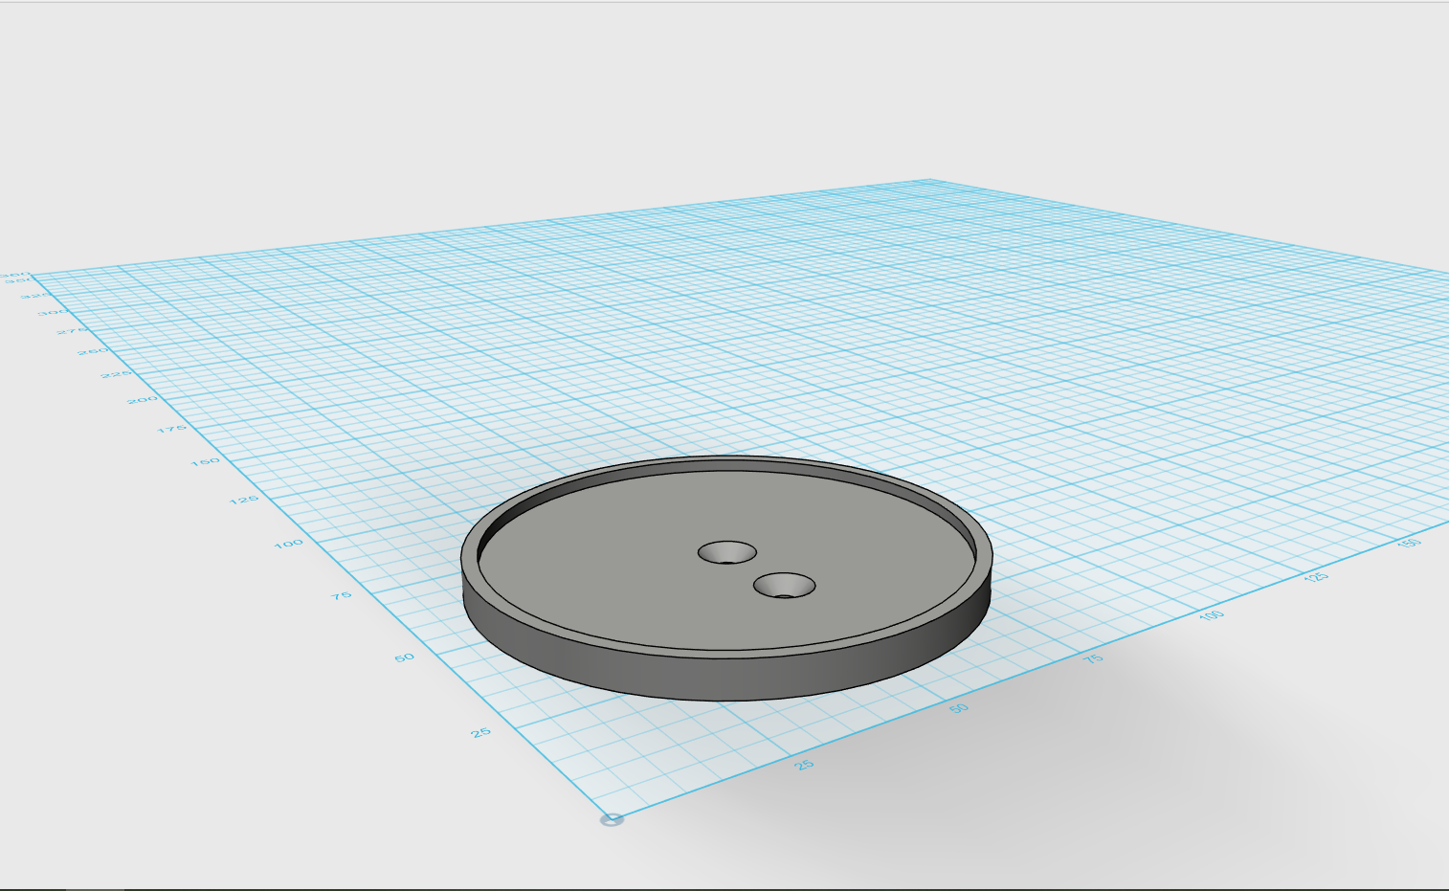
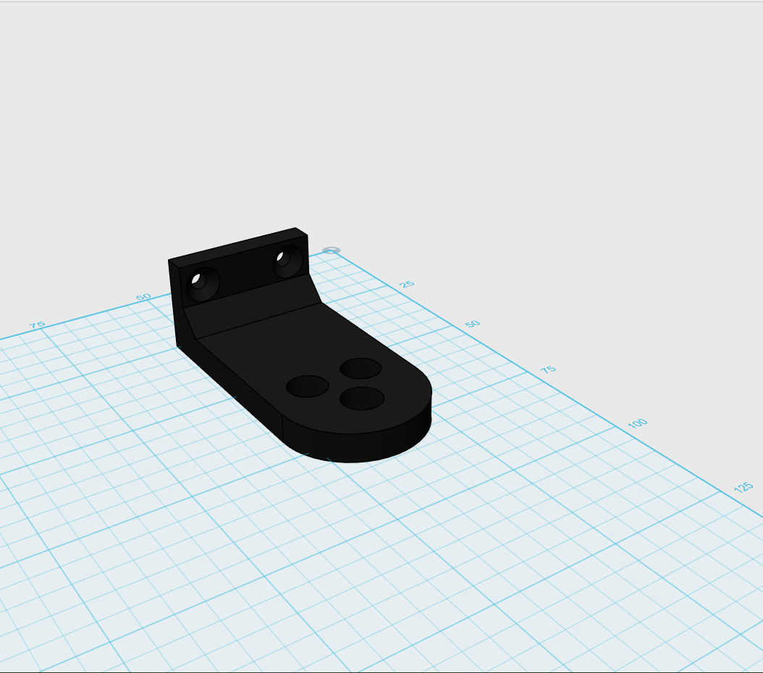
3D列印
杯架與矽膠管固定採用3D列印

Slide 7
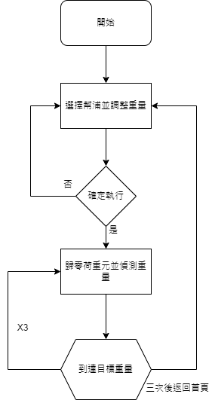
軟體流程圖

Slide 8
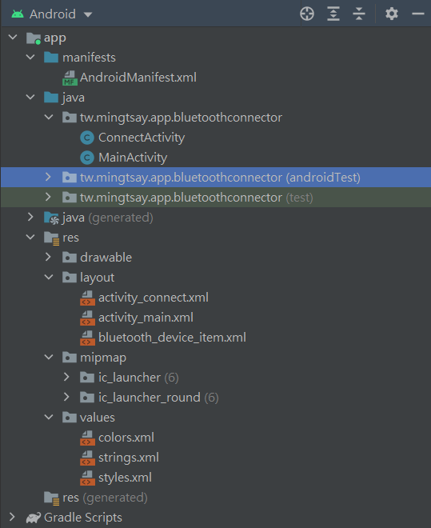
Android Studio Bluetooth開發進度

Slide 9
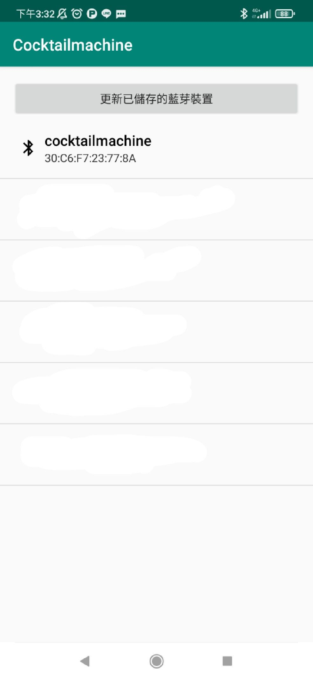
APP Bluetooth 進度

Slide 10
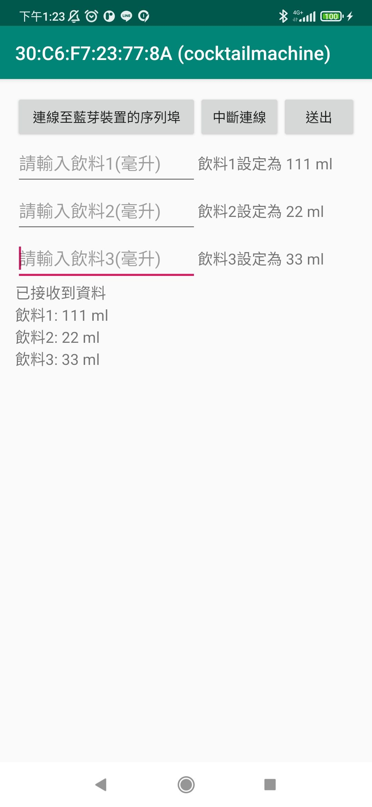
APP Bluetooth 進度

Slide 11
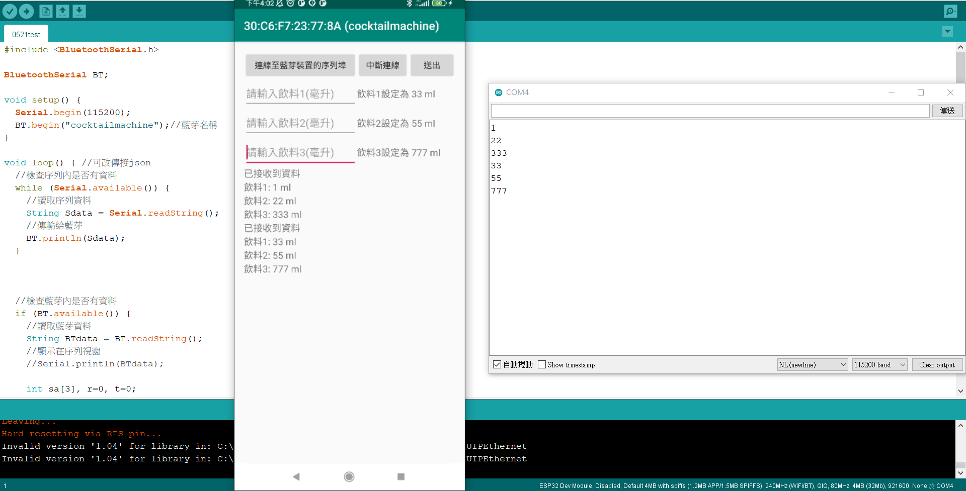
APP Bluetooth進度

Slide 12
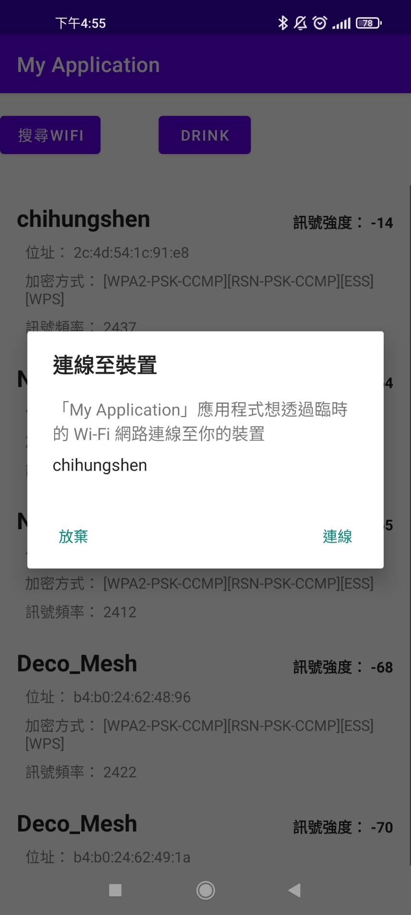
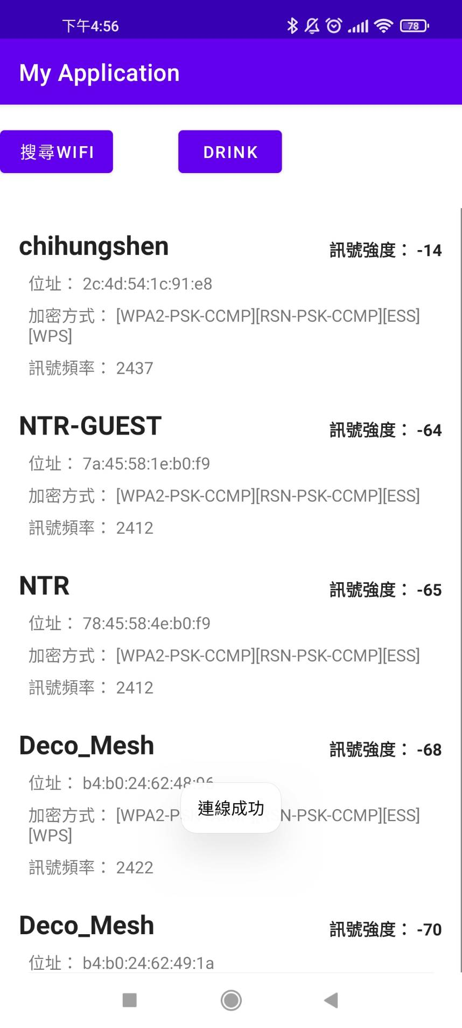
APP Wifi 進度

Slide 13
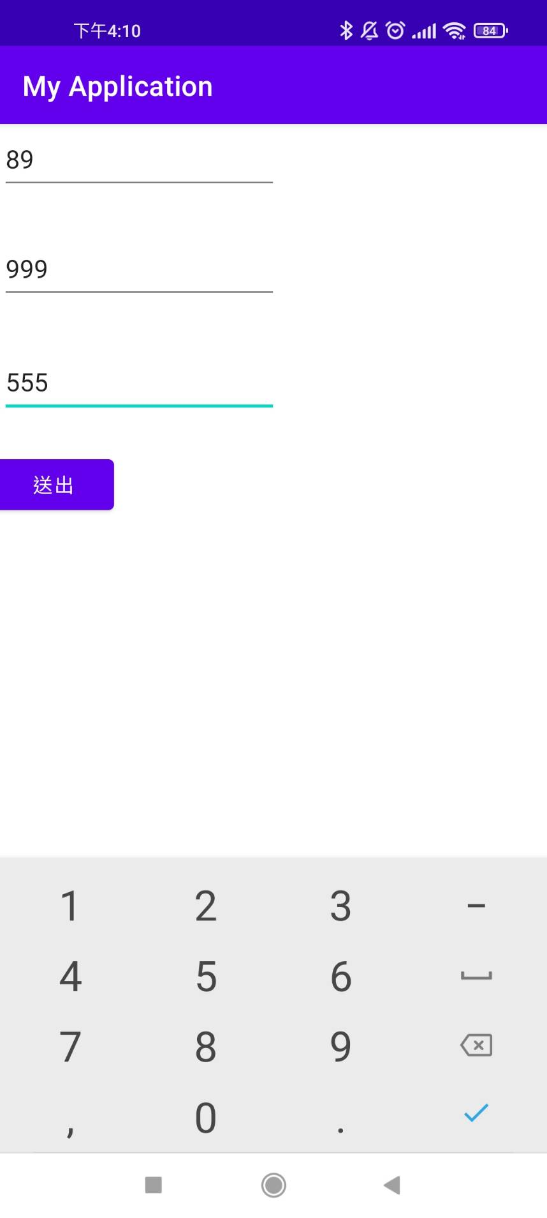
APP Wifi 進度

